Slide 1
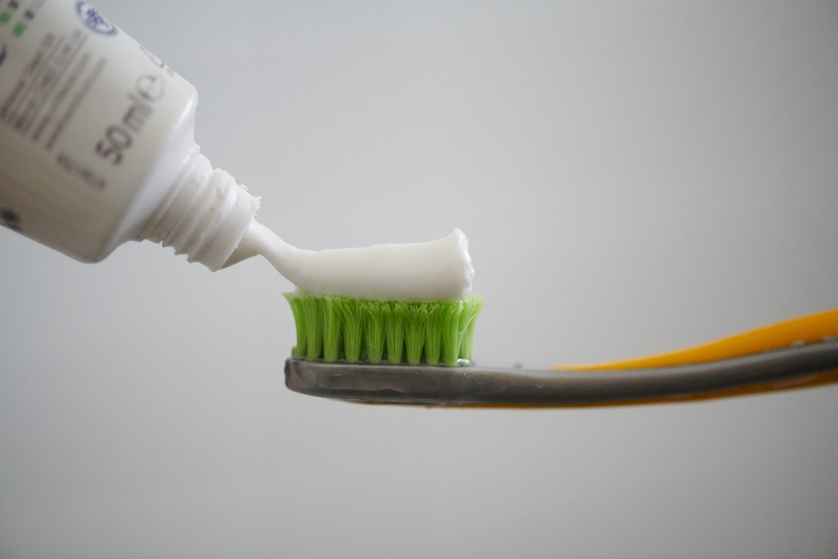
Mundpleje til indlagte patienter
charlotte.nielsen@rsyd.dk
Notes:
God formiddag – tak for invitationen til at præsentere vores projekt om mundpleje her på FASAIO konferencen
Charlotte Nielsen, sygeplejerske og klinisk forsker med tilknytning til kæbekirurgisk afd, plastik kirurgisk afd og SDU
Jeg skal præsentere vores projekt om mundpleje til indlagte patienter her på OUH

Slide 2
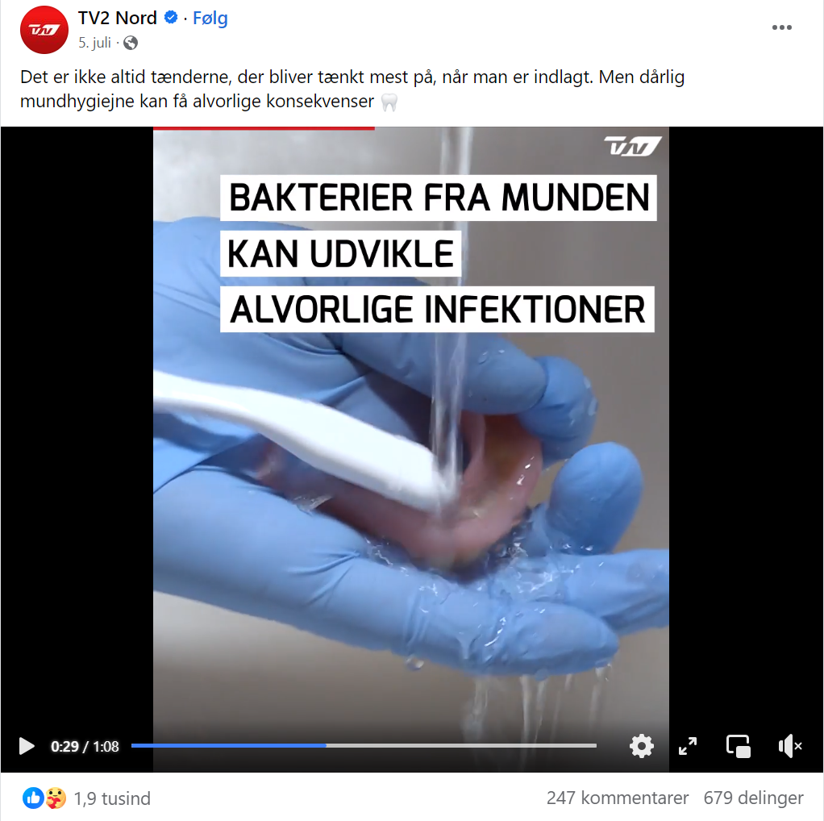
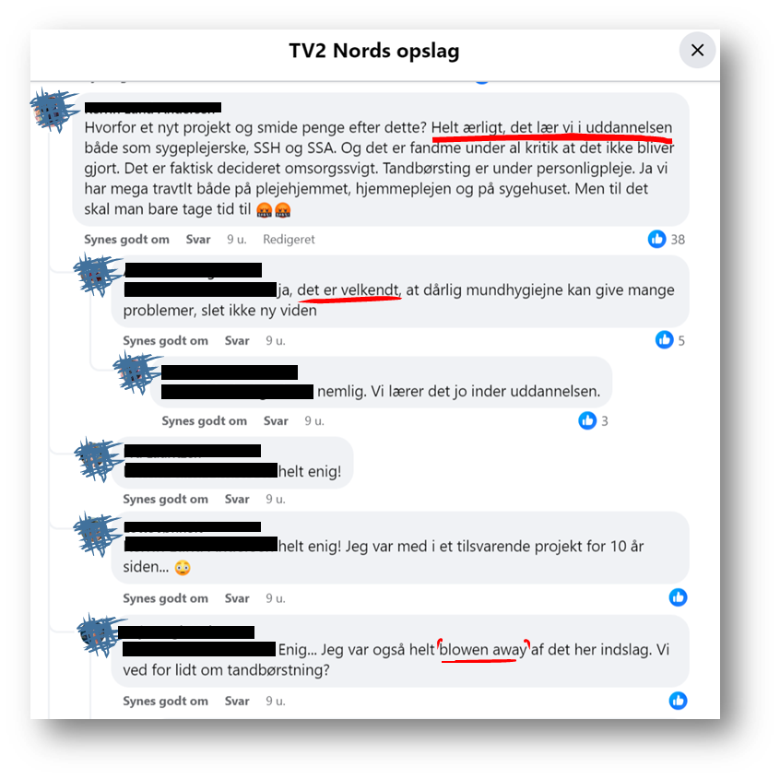
Notes:
Der kan være mange holdninger, når vi taler om mundpleje
Et projekt fra Aalborg har været i medierne: Mange positive kommentarer, men også kommentarer om det er åbentlyst unødvendigt at beskæftige sig med mundpleje. Det ved vi godt i forvejen, spild af tid, simpelt og unødvendigt

Slide 3
Sygeplejerske
Charlotte Nielsen
Sygeplejerske
Line Louise Rasmussen
Pårørende
Majbritt Jensen
Notes:
Og det burde også være rigtigt….
Men der er andre oplevelser af mundplejen på hospitalerne
Line Louise Rasmussen og jeg er de to sygeplejersker der først fik ideen til det her projekt, da de oplevede der manglede fokus på mundpleje OG
En artikel i tandlægebladet viser, at patienter og pårørende også kan opleve det. Majbritt Jensen her på forsiden af Tandlægebladet oplevede at mundpleje var helt fraværende til hendes mand, da han var indlagt, og det havde store konsekvenser: Smerter i munden, huller i tænderne og måtte have fjernet 8 tænder
SÅ erfaringer fra både sundhedsprofessionelle og patienter/pårørende viser der er behov for fokus på mundpleje

Slide 4
Baggrund
>700 typer bakterier i mundhulen
Hyppig mundpleje forebygger komplikationer og i værste fald død
Mundpleje er en essentiel del af sygeplejen, men studier viser, at det er et underprioriteret område
Notes:
Og der er gode faglige argumenter for at sætte fokus på mundpleje
Man ved der findes over 700 forskellige bakterier i mundhulen
Disse bakterier skal fjernes ved hyppig mundpleje for at forebygge sygdomme i mundhulen MEN også for at forebygge systemiske infektioner, der kan føre til både øget morbiditet og mortalitet, så kort sagt mundpleje kan redde liv
Dette er kendt viden men alligevel viser studier at mundpleje er et underprioriteret område af sygeplejen, der ofte bliver overset
Dog er det afdækket hvad dette skyldes eller hvad der skal til for at forbedre det.
Intensiv det samme
Chlorhexidin, men risiko for resistes = CAN studie fra 2021 Dale et al chlorhex ><hyppig mundpleje uændret dødelighed, indlæggelse mm

Slide 5
Mål
At forbedre mundplejen til indlagte patienter
At identificere behov og udfordringer, der kan føre til nye måder at arbejde på for at styrke indsatsen omkring mundpleje
Udvikle og afprøve indsatser til at forbedre mundpleje
Notes:
Derfor er målet med vores projekt at forbedre mundplejen til indlagte patienter
Ved at ….

Slide 6
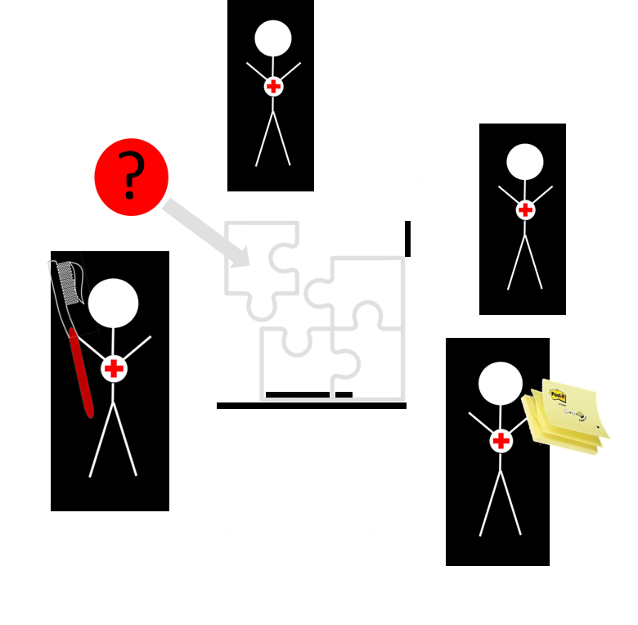
Participatory Design (PD)
Kernebegreberne i PD
Reel deltagelse
Fælles læring
Demokratisk praksis
Notes:
Rammen for projektet er Participatory Design = PD
PD ikke faste regler og definitioner, men nogle kernebegreber
TEAMWORK
Change of mindset (sgd → holistisk)
Us hvad problemet er: ALDRIG som vi tror, altid overraskende

Slide 7
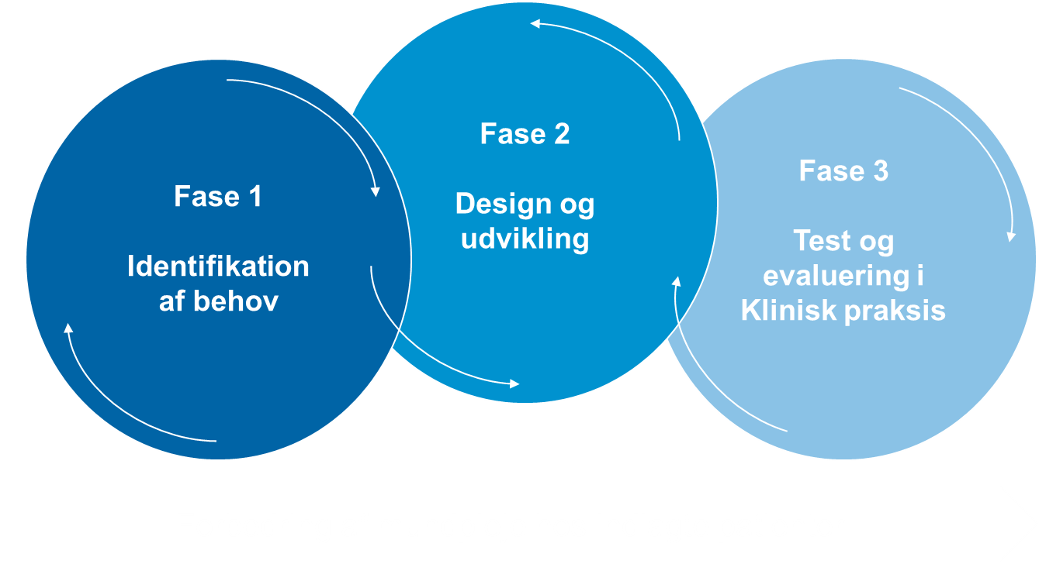
Faser i PD
Notes:
Projekt i tre faser
Fase: Us praksis, behov og udfordringer
Fase: designe og udvikle løsninger der kan imødekomme eller overvinde de behov og udfordringer fra første fase
Fase: Teste og evaluere de udviklede løsninger fra fase 2 i praksis
Arbejder ud fra kerneværdier omkring deltagelse
Hvor patienter og sundhedsprofessionelle ikke kun er informanter med deltager, der bidrager med vigtig viden og er ligeværdige deltagere i projektet, hvor alle kan lære noget af hinanden.
Det sikrer at der udvikles holdbare løsninger, der er tilpasset den praksis, de skal fungere i her på sengeafdelingerne på OUH
Jeg vil præsentere projektet med fokus på resultaterne. Vi gik i gang for ca 3 år siden og er i gang med fase 3

Slide 8
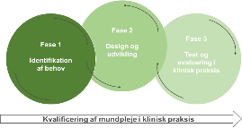
Fase 1 – Identifikation af behov
Hyppig regelmæssig mundpleje er vigtig
Undersøgelser viser, at der er udfordringer med mundplejen til indlagte patienter
= Hvilke udfordringer er der rent faktisk?
Dataindsamling: 5 forskellige afdelinger på OUH
10 dages deltagerobservation
16 interviews med patienter
15 interviews med sundhedsprofessionelle
Notes:
Fase 1
Det vi vidste inden vi gik i gang med fase 1…. – så vi ville us hvilke udfordringer der ret faktisk er omkring mundpleje
Det gjorde vi igennem….

Slide 9
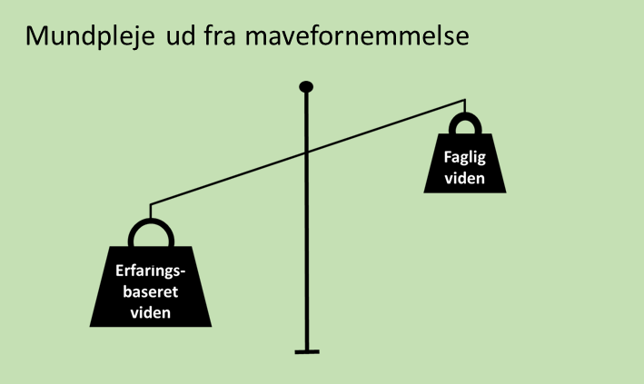
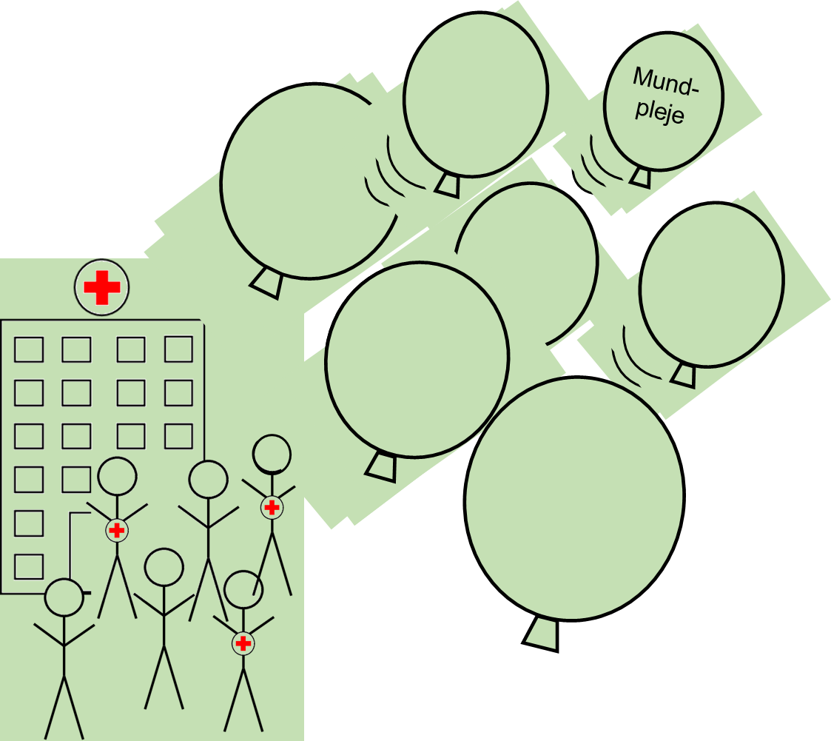
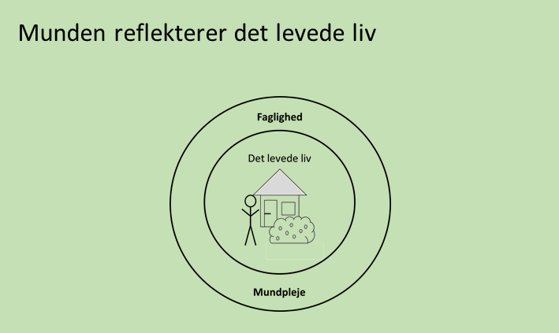
Resultater – fase 1 – fase 1
Hvad er udfordringerne omkring mundpleje til indlagte patienter?
Mundplejen fortoner sig blandt andre opgaver
Mundplejen fortoner sig blandt andre opgaver
Notes:
Oversigt over resultaterne fra fase 1
Vi analyserede alle data samlet inspireret af Ricoeurs filosofi om forståelse og fortolkning
Der bygger på en fænomenologisk hermeneutisk tilgang
Og jeg vil præsentere de fire fund for jer, der beskriver barrierer for mundpleje på sengeafdelinger

Slide 10
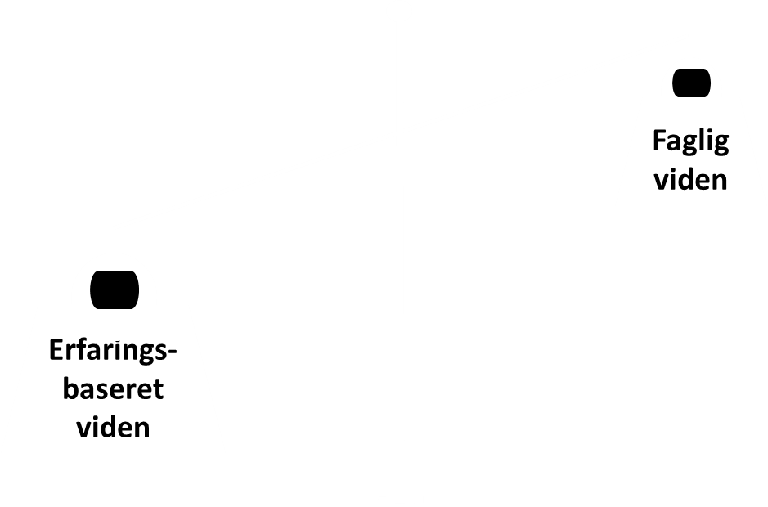
Mundpleje ud fra mavefornemmelse
De sundhedsprofessionelle
”Nej det gør jeg ikke (kender til instrukser om mundpleje), der gør jeg det virkelig på gefühl”
”Vi har vores rutiner og jeg tror, at det er sådan lidt individuelt, hvad ens rutiner er, og hvor meget fokus, der er på det”
Patienter
”Tænder skal man have børstet hver dag, fordi ellers føler man sig ikke tilpas, det gør man ikke”
Notes:
Det første fund/barriere for mundpleje
Mundpleje ud fra mavefornemmelse er illustreret ved vægten, der viser den erfaringsbaseret viden/egne præferencer vejer tungere end faglig viden

Slide 11
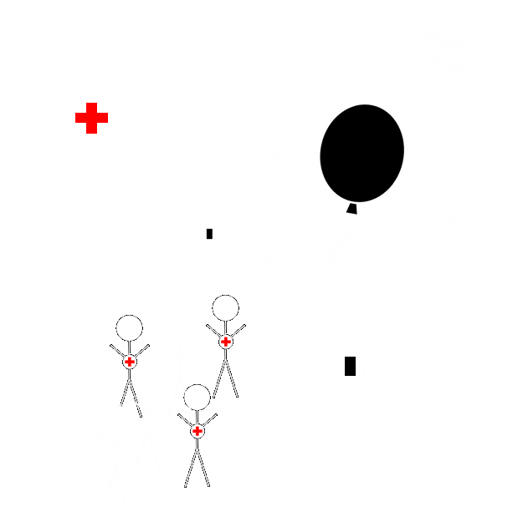
Mundpleje fortoner sig blandt andre opgaver
De sundhedsprofessionelle
”Det [mundpleje] er et vigtigt område, men der er også rigtig mange andre ting, der er vigtige, og mundpleje er noget, som jeg oplever, der også bliver nedprioriteret, når der er travlt”
Patienter
”Jamen det gør de sådan set ikke, altså interesserer sig for [mundpleje]. Det er jo en sekundær opgave […] de sikrer sig, ved at spørge har du børstet tænder. Men de gør jo ikke noget aktivt…”
“Jeg tror ikke det fylder særligt meget på afdelingerne […] når man [SHP] ikke spørger ind til de forskellige ting [mundpleje]. Det er mest medicinen som fylder noget. At jeg får den medicin jeg skal have og sådan”
Notes:
Det andet fund/barriere for mundpleje
Mundpleje fortoner sig blandt andre opgaver er illustret ved at der er mange balloner/bolde i spil under en indlæggelse og heraf er mundpleje den mindste og længst væk, og måske svær at fastholde, når der ikke er fagligt fokus på mundpleje

Slide 12
Også selvhjulpne patienter har behov for hjælp
Sundhedsprofessionelle
”Hvis de er sengeliggende, så spørger jeg mere ind til hvordan og hvorledes med at blive vasket, og skal du have børstet tænderne. Hvis de selv kan gå ud til badeværelset, så er det overhovedet ikke noget jeg italesætter, fordi jeg tænker, det klarer de jo nok selv, når de nu selv kan gå ud til håndvasken”
Patienter
”Det [mundpleje] havde jeg slet ikke overskud til”,
og patienten fik ikke hjælp da
”Jeg havde givet udtryk for, at jeg kunne selv”
Notes:
Det tredje fund/barriere for mundpleje
Også selvhjulpne pt har behov for hjælp, det er illustret ved dette konitnuum der får fra helt selvhjulpne patienter til sengeliggende, hvor de sundhedsprofessionelle ofte vurdere patienternes behov for hjælp ud fra deres funktonsniveau. En SHP siger.
Det er også meget logisk men ptt’s ressourcer ændrer sig på hospitalet. En patient siger i en feltnote

Slide 13
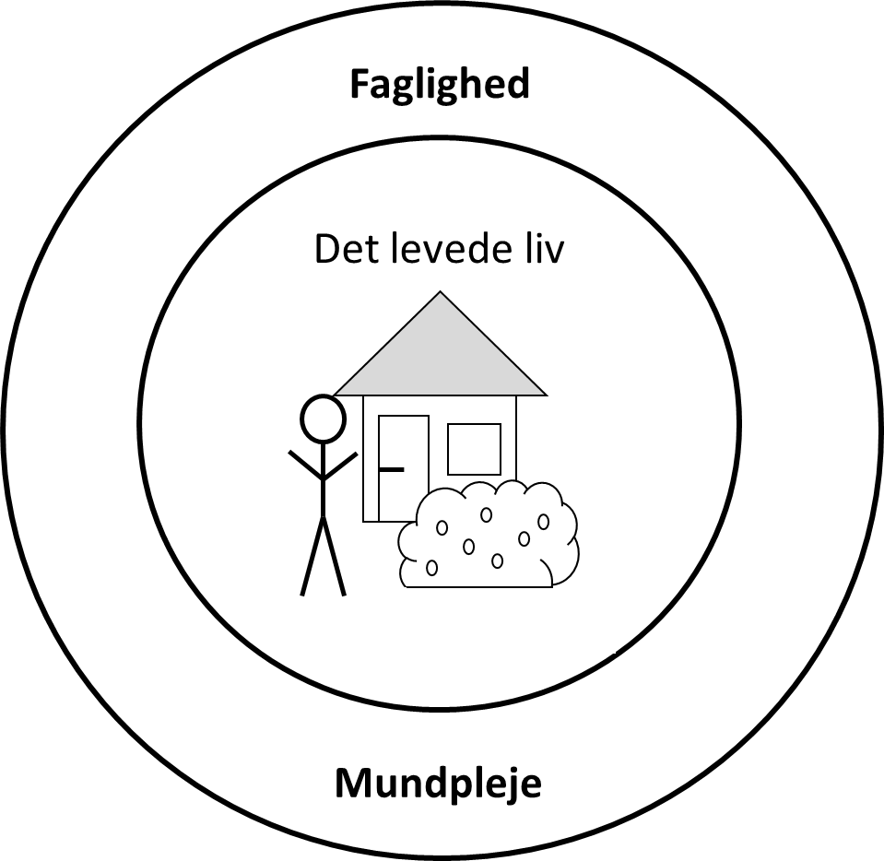
Munden reflekterer det levede liv
Sundhedsprofessionelle
”Vores uniformer beskytter os utroligt meget. Hvis man var i civil og skulle spørge til, har du gang i maven? Har du husket at børste tænder? Så er det en anden sag”
”Jeg tør ikke kigge ind i deres mund, fordi jeg har en fornemmelse af, at de synes det er for blufærdigt at blive kigget ind i munden”
Patienter
“De kommer jo og siger det om [mundpleje] både morgen og aften, dog ikke hver dag, mest i starten. Det tror jeg ligger i deres ansættelse. De spørger også om vi ryger eller drikker. Det er nogle banale ting, som de skal spørge om”
Notes:
Det fjerde og sidste fund/eller barriere
Munden reflektere det levede liv. Det er illustreret ved disse to cirkler. Inderst patienten og det liv han lever, der afspejler sig i hans tandstatus, og hvis SHP har personlige tilgang bliver mundpleje udfordrende, hvor i mod SHP der bliver ude i den yderste cirkel og har en faglig tilgang, der forekommer mundpleje mere naturlig. En SHP siger... Så den faglige tilgang gør det naturligt at spørge ind til mundpleje
Men den personlige tilgang var stærkt repræsentreret. En SHP siger:… Så det var svært og de følte også de overskred patienternes grænser
Det pardoksale er at patienterne ikke føler….

Slide 15
Fase 2 – Design og udvikling
Identifikation af fire grundlæggende udfordringer i forhold til mundpleje
= Hvordan løses udfordringerne omkring mundpleje til indlagte patienter?
Udvikles i samarbejde med patienter, sundhedsprofessioneller og kliniske eksperter

Slide 16
Workshops
5 workshops med de sundhedsprofessionelle
1 workshop med patienter
1 Fælles workshop med patienter og sundhedsprofessionelle

Slide 17
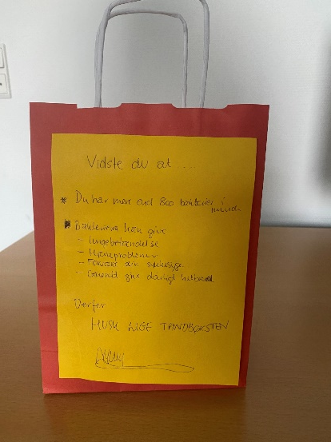
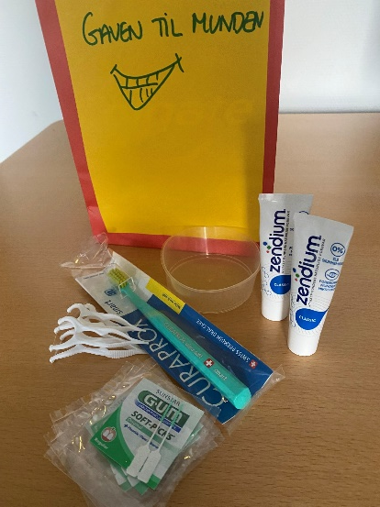
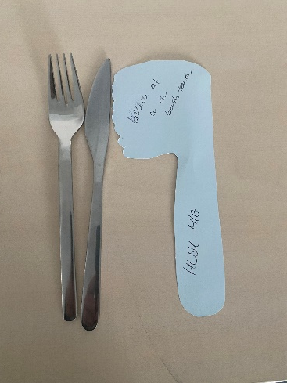
Resultater – fase 2
Netværk af sundhedsprofessionelle
Patient materiale

Slide 18
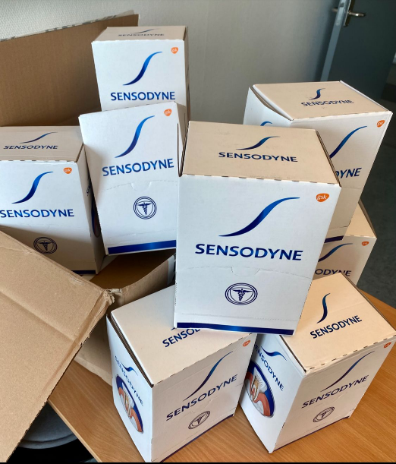
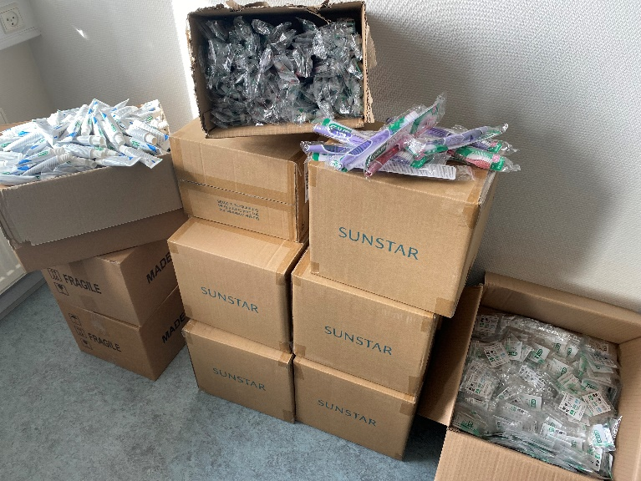
Støtte til projektet
HALEON / SENSODYNE
SUNSTAR / GUM

Slide 19
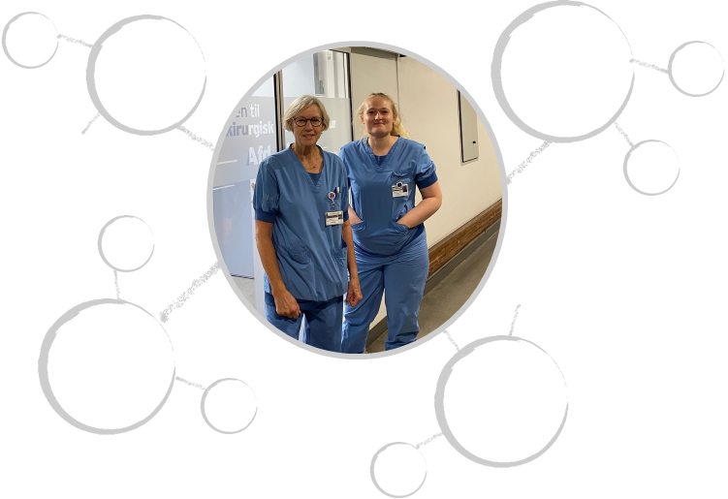
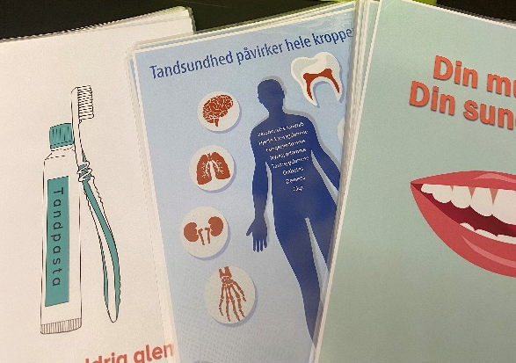
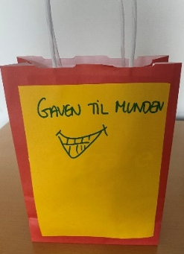
Resultater – fase 2
Netværk af sundhedsprofessionelle
Patient materiale

Slide 20
Fase 3 – Test og evaluering
Forskellige løsninger er blevet udviklet
= Hvordan virker løsningerne til at forbedre mundplejen til indlagte patienter?
Testafdelinger på OUH
Audit ved tandplejer omkring mundpleje
Videreudvikling og afprøvning af løsningerne
Evaluering af løsningerne (audit gentages)

Slide 21
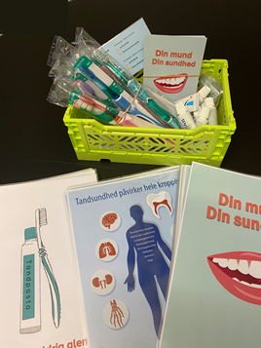
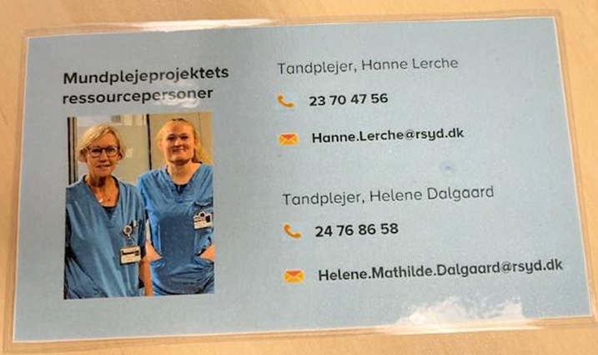
Test af løsninger
Test af løsninger
Test på 4 sengeafdelinger
2 nøglepersoner fra hver afdeling
Tandplejere: Hanne Lerche og Helene Dalgaard
Aktiviteter
Undervisning
Udlevering af materiale: Postkort + remedier og info materiale
Faste besøg af tandplejere
Opfyldning af materiale
Tandplejere og projektgruppe tilrådighed ad hoc
Løbende nyhedsbreve

Slide 22
Evaluering af løsninger
Praksis på sengeafdelingerne
Audit: Projekt start og slut
Deltagerobservation i afdelingerne
Individuelle patientinterviews
Fokusgrupper med personalet
At være en del af løsningen
Gruppeinterview med tandplejere
Fokusgruppe med nøglepersoner: Projekt start og slut

Slide 23
Aktiviteter i fase 3
Audit
Under-visning
Info- materiale
Test på sengeafdelinger
Netværk
Tand-plejere
Audit
Kvalitativ evaluering
Webex

Slide 24
Status lige nu
Evaluering i maj/juni
Projektet fortsætter indtil 2025

Slide 25
Implikationer
Udvide projektet til alle relevante afdelinger på OUH
Udvide projektet til primær sektor
fx hospice, plejehjem og hjemmeplejen
Fokus på særlige patientgrupper

Slide 26
Tak til…
Deltagere
Afdelinger og testafdelinger
Patienter og personale
Workshopdeltagere
Støtte
Danske Tandplejere
Danske regioner: Udviklings- og forskningspuljen (OK 21)
Kæbekirurgisk afdeling, OUH
GUM/Sunstar
Sensodyne/Haleon
Dataindsamling
Jette Lunderskov, klinisk spl.spec. afd Y
Louise Bjerring, Spl. Lektor UCL
Karina Vaupell, Spl., lektor UCL
Marlene Lynggaard, Spl., adjunkt UCL
Nadja B Petersson, Spl.,adjunkt UCL
Projektgruppen
Charlotte Nielsen, Klinisk forsker
Line Louise Rasmussen, Oversygeplejerske
Helene Dalgaard, Tandplejer
Hanne Lerche, Tandplejer

Slide 27
Tak for opmærksomheden

